Slide 1
Manželstvo
Uzavretie manželstva
Spôsoby uzavretia manželstva
Okolnosti vylučujúce uzavretie manželstva
Zánik manželstva

Slide 2
VZŤAHY MEDZI ČLENMI RODINY
PRÁVA A POVINNOSTI
Bc. Dominik Valeš

Slide 3
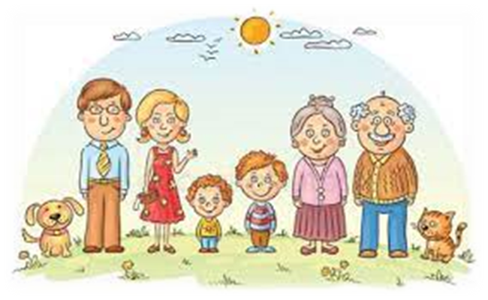
VZŤAHY MEDZI ČLENMI RODINY
Každý člen rodiny musí vedieť, aké sú v rodine jeho práva a aké jeho povinnosti;
Sú to práva a povinnosti medzi manželmi navzájom a tiež medzi rodičmi a deťmi;
Ak je rodina viacgeneračná, do vzájomných vzťahov vstupujú aj starí rodičia.

Slide 4
RODIČIA
PRÁVA A POVINNOSTI
rodičia sú povinní
vychovať zo svojich detí dobrých ľudí, to znamená dať im dobrý príklad, zabezpečiť dostatočné vzdelanie a poskytovať im skutočný domov založený na láske, vzájomnej dôvere, spravodlivosti a poriadku;
rodičia majú právo
určovať pravidlá fungovania rodiny, právo na úctu a pomoc od detí i čas pre seba;
vo všetkých vzťahoch je potrebná láska a tolerancia.
Zastupovať maloletého
Spravovať majetok dieťaťa

Slide 5
DETI
PRÁVA A POVINNOSTI
Má právo vyjadriť svoj názor ku veciam, ktoré sa ho týkajú
Má právo byť vypočuté
Dieťa je povinné svojim rodičom prejavovať primeranú úctu a rešpektovať ich. Ak dieťa žije v domácnosti s rodičmi, je povinné podieľať sa osobnou pomocou na spoločných potrebách rodiny a prispievať na úhradu potrieb rodiny podľa svojich schopností, možností a majetkových pomerov.
Dieťa je ďalej povinné:
a) spolupracovať so svojimi rodičmi v záujme starostlivosti o neho a jeho výchovu,
b) plniť si svoje vzdelávacie povinnosti primerane svojim schopnostiam a
c) vyvarovať sa spôsobu života, ktorý by mohol byť preň ohrozujúci, najmä užívania látok, ktoré poškodzujú jeho telesné a duševné zdravie.

Slide 6

Výživné
Vyživovacia povinnosť rodičov k deťom
Vyživovacia povinnosť detí k rodičom
Náhradná starostlivosť
Osobná starostlivosť
Pestúnska starostlivosť
Ústavná starostlivosť

Slide 7
FUNGOVANIE RODINY
prejavom lásky nie je len odpúšťanie, ale aj stanovenie pravidiel fungovania rodiny a ich dôsledné dodržiavanie;
bez plnenia určitých povinností sa nedá naučiť zodpovednosti;
nezodpovedné vzťahy v rodine znamenajú jej nestabilitu a ohrozenie;
zodpovednosť vo vzťahoch aj v živote rodiny znamená stabilitu a rozvoj vo všetkých oblastiach rodinného života.

Slide 8

Ďakujem za pozornosť

